Slide 1
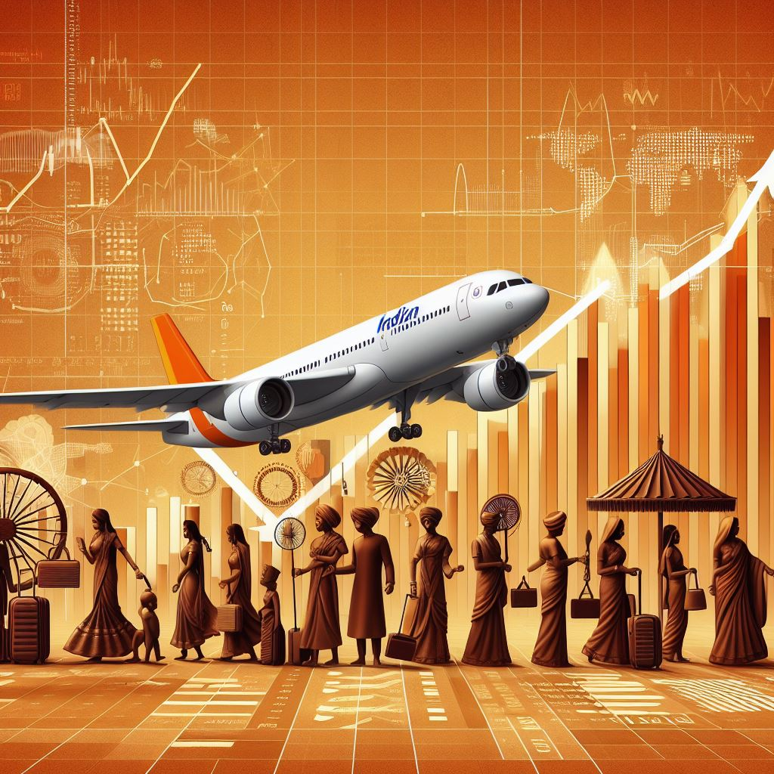
인도 국내 항공선
DATA 분석, 가격예측
카레 먹으러 인도 가조

Slide 2

목차
1.팀원소개
2.주제선정배경
3.주제
4.데이터 수집, 스케일링
5.데이터 시각화
6.머신러닝 분석 결과
7.아쉬웠던 점

Slide 3
1.팀원소개
이지백
-데이터 자료조사
-아이디어 제공
-자료조사 발표
-발표자료 제작
윤현우
-프로그램 제작
-아이디어 제공
-데이터 자료조사
이재원
-발표자료 제작
-아이디어 제공
-데이터 자료조사
배진희
-프로그램 제작
-데이터 자료조사
-데이터 분석

Slide 4

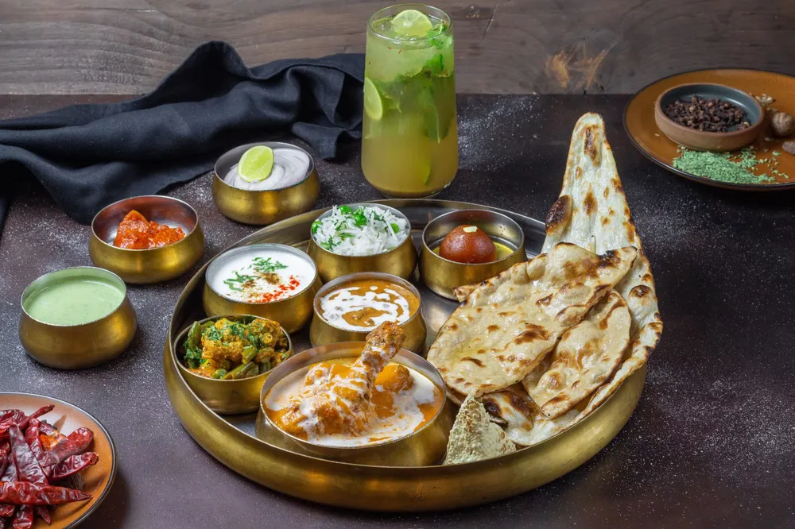
2.주제선정배경
독특한 건축물
다채로운 음식
우리도 가보자 인도!

Slide 5
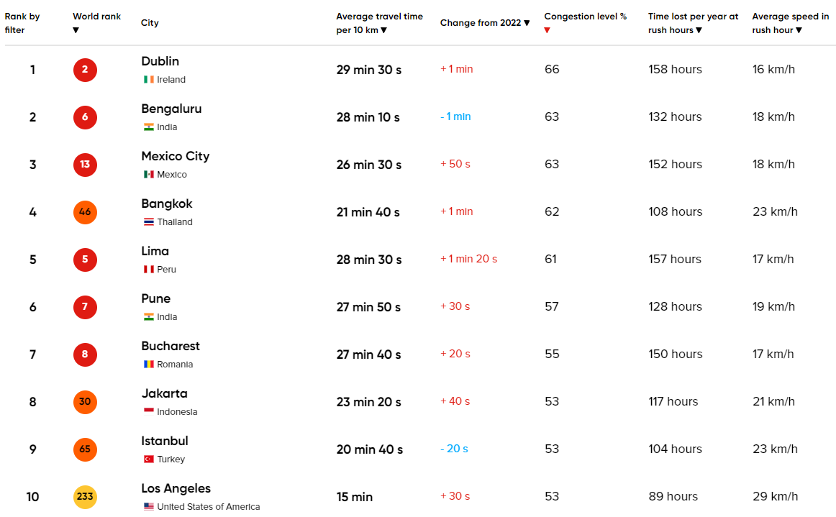
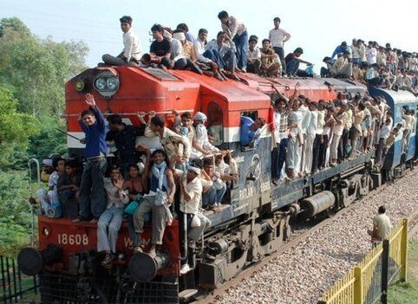
2.주제선정배경
<자료=TomTom 홈페이지 캡쳐>
교통 혼잡도 세계 1위
과도한 인구밀도

Slide 6
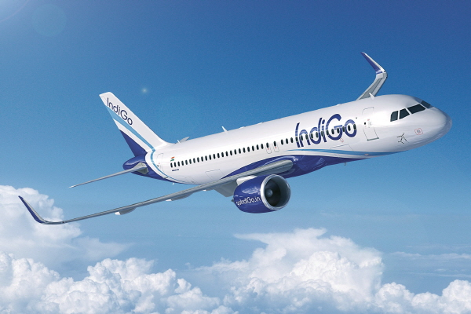
3.주제
쾌적한 여행을 위한 인도 국내 항공선 가격예측!

Slide 7
4.데이터 수집, 스케일링
-Kaggle에서 Flight Price Prediction를 수집해서 사용
(https://www.kaggle.com/datasets/shubhambathwal/flight-price-prediction)
-CSV file 활용
-총 300,153개의 Data
-항공사, 비행기명, 출발지, 출발시기, 경유횟수, 도착시기, 도착지,
좌석등급, 운행시간, 마감기한, 가격으로 구성

Slide 8
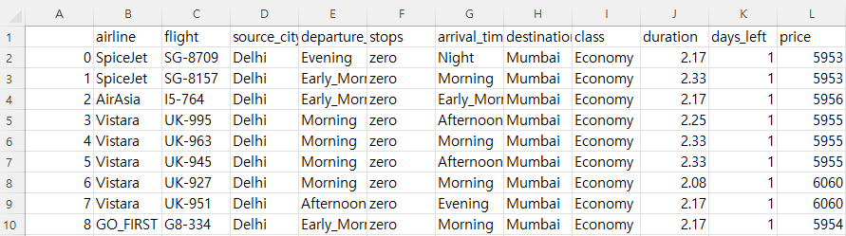
4.데이터 수집, 스케일링
-변수설명
Clean_Dataset.csv
airline | 명목형 | 인도 항공사 종류
flight | 명목형 | 인도 국내선 비행기 종류
source_city | 명목형 | 출발지 도시 이름
departure_time | 명목형 | Morning, Early morning, Evening…
stops | 명목형 | one, zero, two_or_more
arrival_time | 명목형 | Morning, Early morning, Evening…
destination_city | 명목형 | 도착지 도시 이름
class | 명목형 | Economy, Business
duration | 연속형 | 비행시간
days_left | 연속형 | 마감기한
price | 연속형 | 인도 국내선 가격

Slide 9
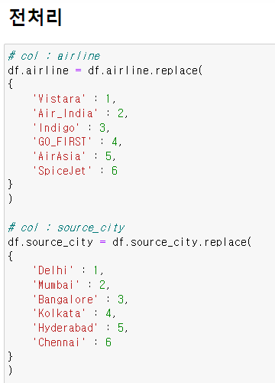
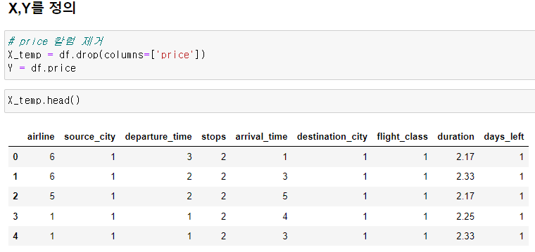
4.데이터 수집
-전처리 및 X,Y 값 정의
명목형 데이터는 숫자로 전처리하여 X_temp와 Y를 정의

Slide 10
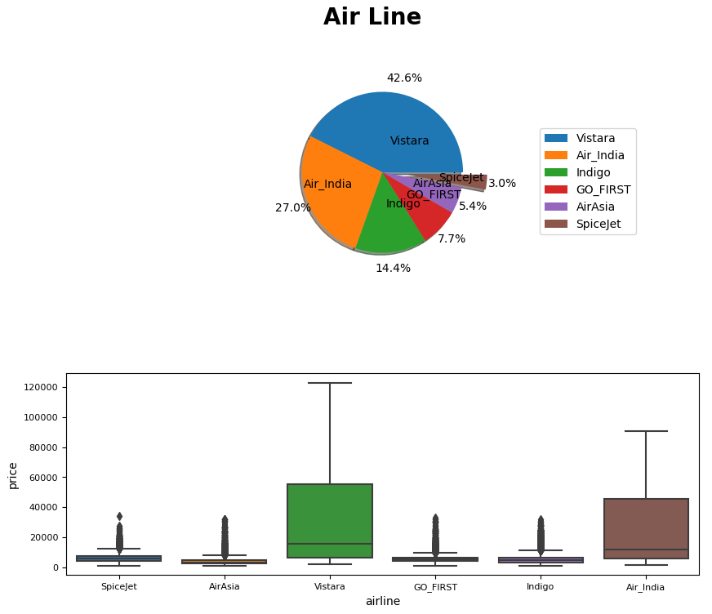
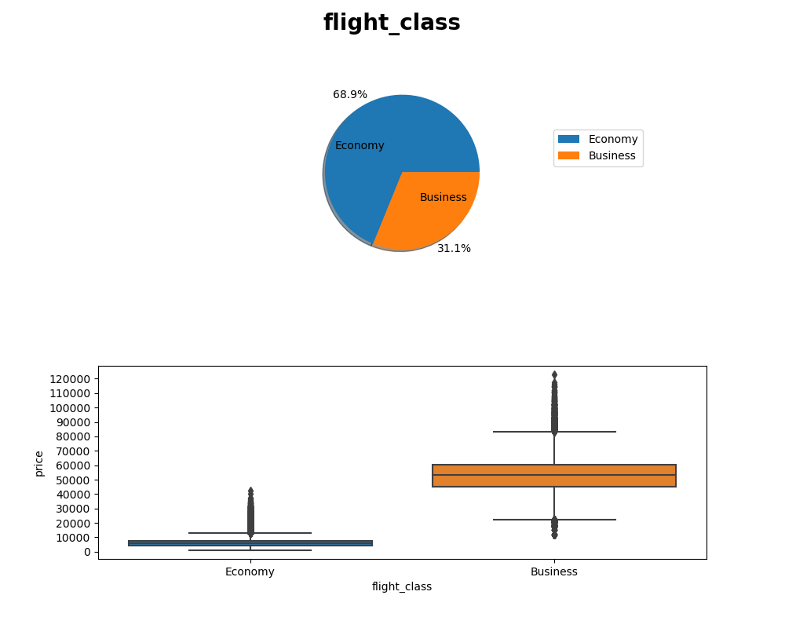
5.데이터 시각화

Slide 11
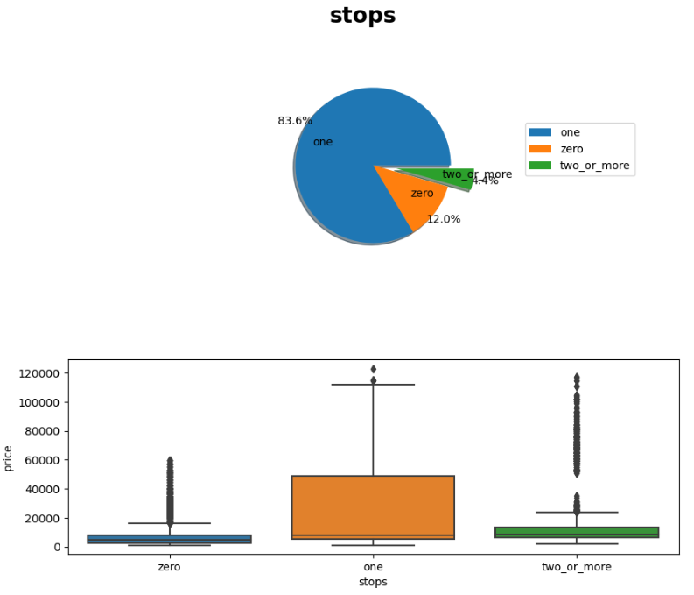
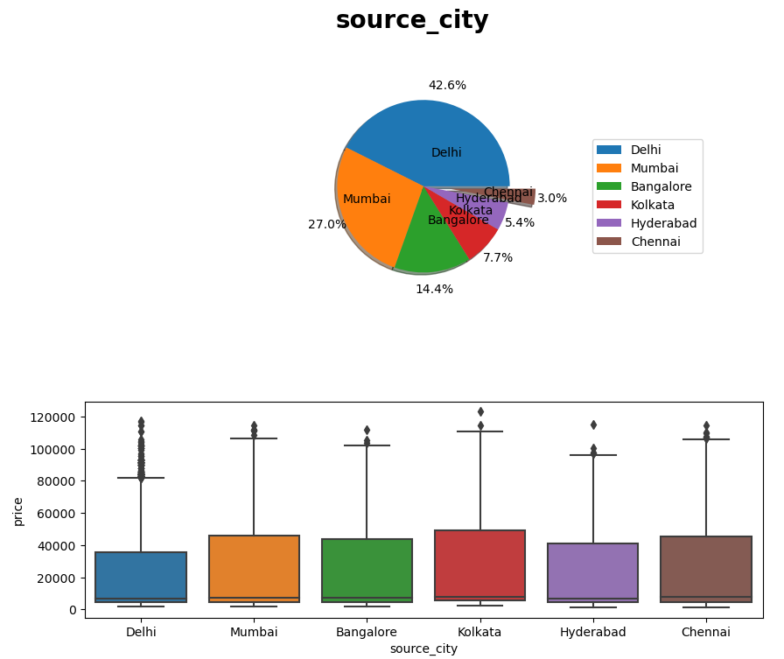
5.데이터 시각화

Slide 12
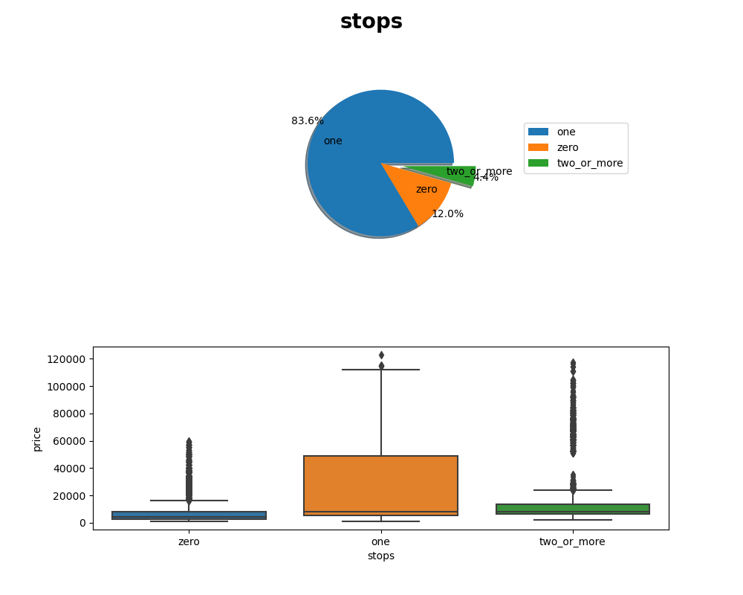
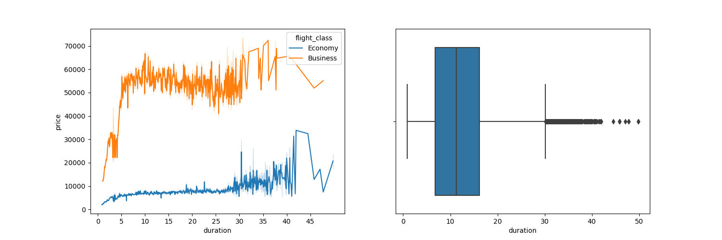
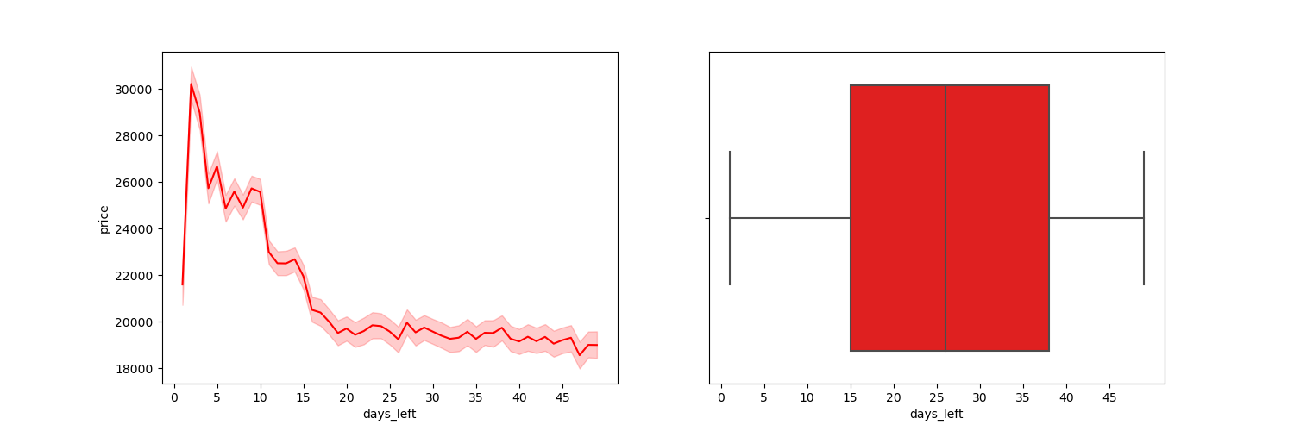
5.데이터 시각화
-비행시간, 마감기한과 국내 인도선 가격 연관성

Slide 13
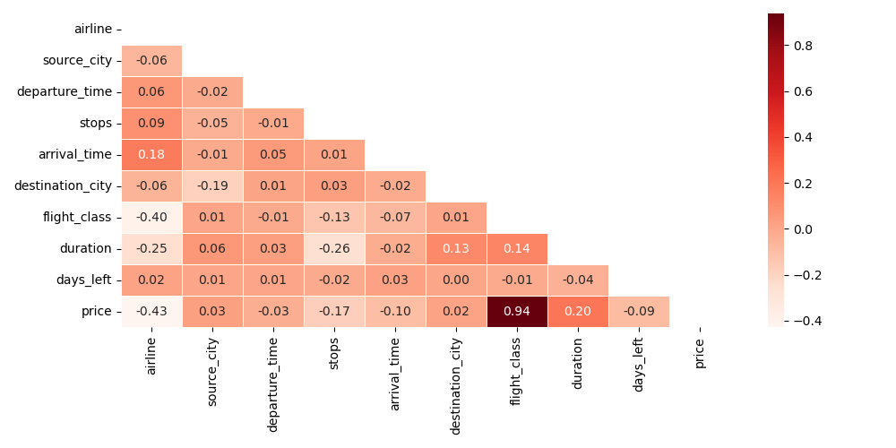
5.데이터 시각화
-상관계수 분석

Slide 14
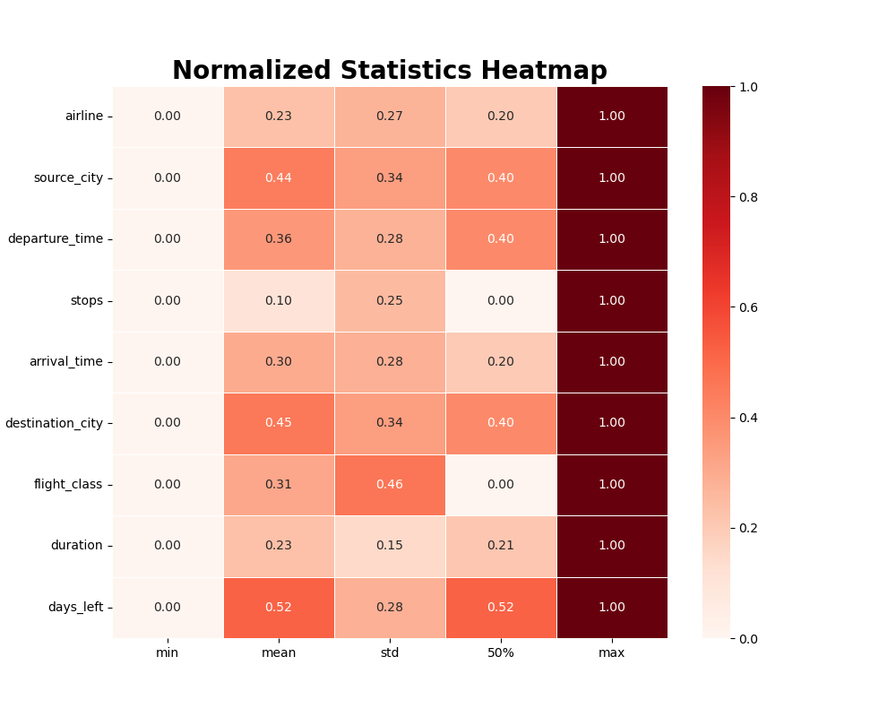
5.데이터 시각화
-정규화

Slide 15
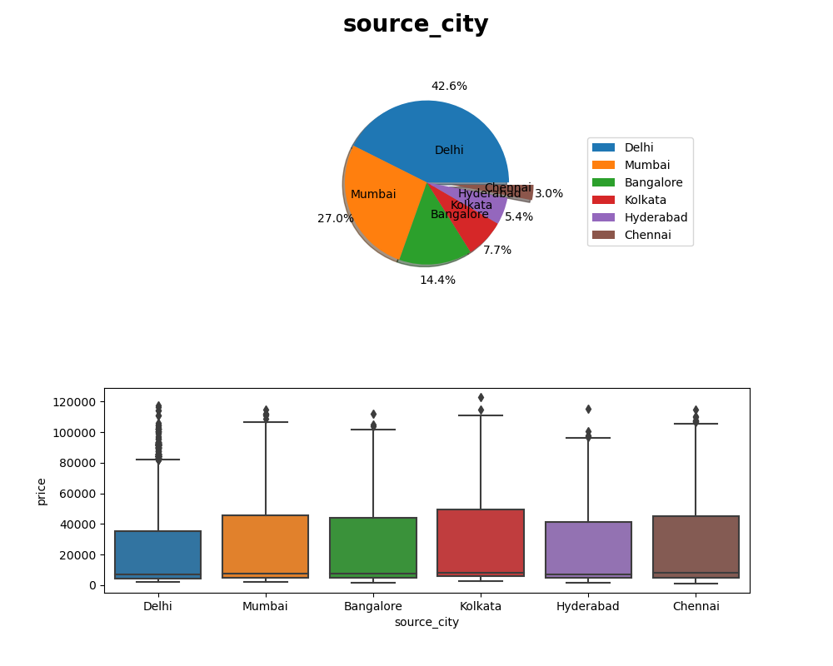
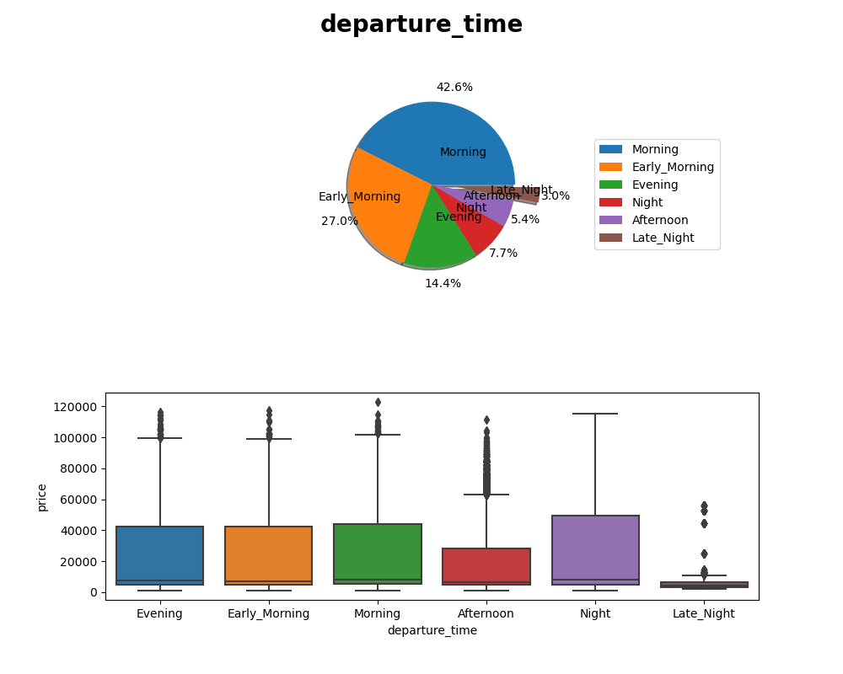
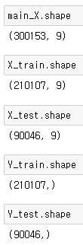
6.머신러닝 분석 결과
-데이터 학습
전체 Data (300,153)
Train Data (210,107) | Test Data (900,46)
70%
30%

Slide 16



6.머신러닝 분석 결과
-예측 결과

Slide 17
7.아쉬웠던 점
이지백
다양한 데이터 제공이 되어있었으나
초반에, 머신러닝을 이용하여 쓰기에 데이터 폭이 부족했습니다.
윤현우
데이터를 통해서 비행기표 가격 예측 앱을 만들어 보고 싶었지만, 구현하지 못해 아쉬움이 많이 남았습니다.
이재원
주제 선정을 하는 데 있어, 다루어야 할 변수들과 다룰 수 없는 변수를 선별하는 과정이 여러모로 힘들다는 것을 알게 되었습니다.
배진희
캐글에서 데이터를 쓰다 보니, 제한적인 부분들도 많았고 최적의 모델로 만들기에는 여러 가지 한계가 있었다.

Slide 18
감사합니다(धन्यवाद)

Slide 19
Q & A

